Slide 1
چند درس آموزنده از حلزون!

Slide 2
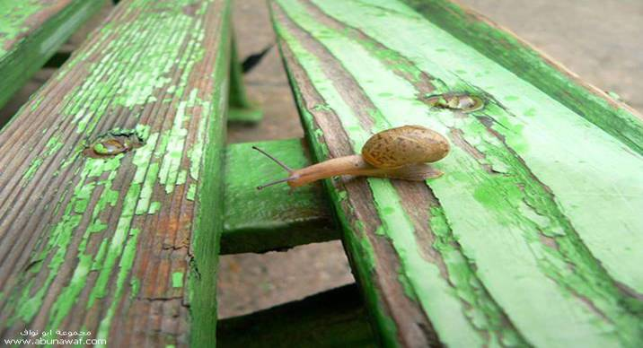
وقتي يکي بهت ميگه نمي توني يه کاري رو انجام بدي...

Slide 3
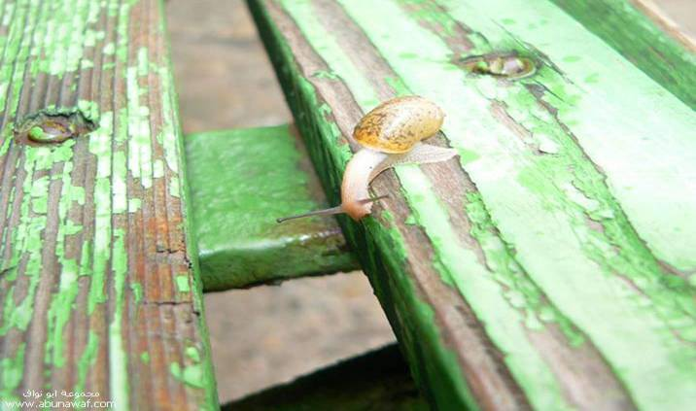
دور و برت و نگاه کن...

Slide 4
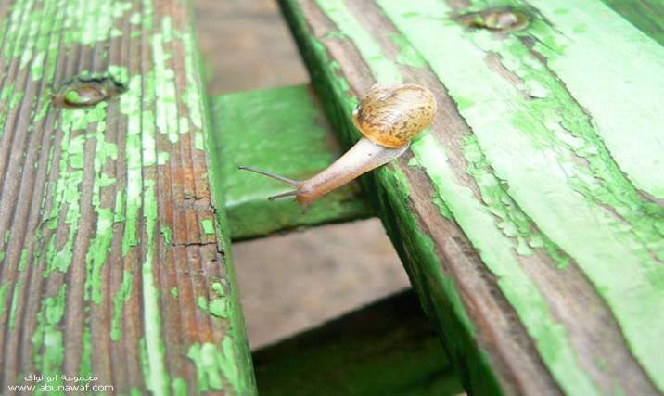
همه گزينه ها رو بررسي کن...

Slide 5
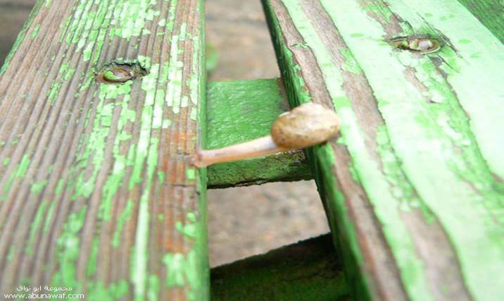
حالا دست به کار شو!

Slide 6
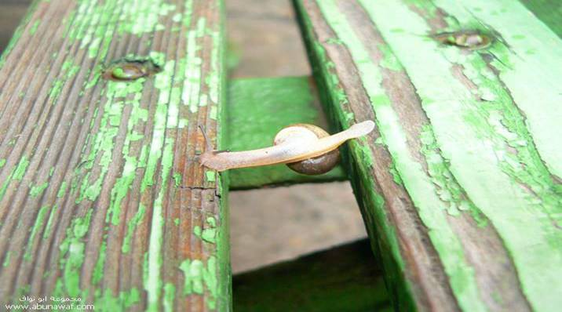
از همه قابليتهايي که خدا بهت داده استفاده کن!

Slide 7
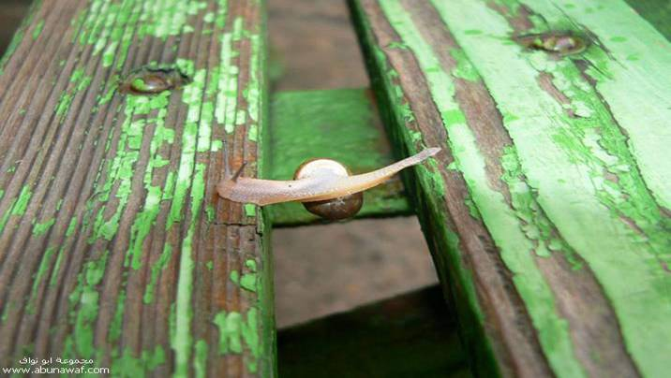
خلاق باش!

Slide 8
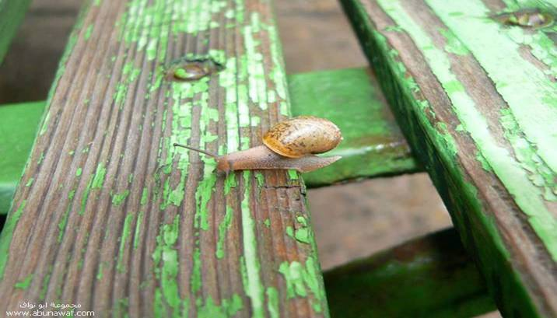
در آخر، تو موفق ميشي و به اونا ثابت مي کني که در اشتباهن!

